Slide 1
哈尔滨工程大学理学院
矩阵论教学团队
Department of Mathematics, College of Sciences

Slide 2



课 程 要 求
课前预习、课中提高效率、课后复习
作业要求
书后要求的习题,主动自觉做,抽查和不定时收取
使用教材
《 矩阵论教程》国防工业出版社 2012
其他辅导类参考书（自选）

Slide 3

第七章 矩阵函数
1
矩阵序列
矩阵级数
2
矩阵多项式
3
矩阵函数
授课预计
(8学时)
4

Slide 4

教 学 内 容 和 基 本 要 求
1, 掌握矩阵序列和级数的概念及收敛定理；
2, 掌握矩阵函数的概念和性质，及一些常见矩阵函数幂级数展开式；会用多种方法计算简单的矩阵函数 f(A) ；
3, 掌握并会求解矩阵多项式，化零和最小多项式，以及Cayley-Hamilton定理。
重点: 矩阵序列和级数收敛性定理；常见矩阵幂级数展开
式；Cayley-Hamilton定理； 简单的矩阵函数的计算。
难点: Cayley-Hamilton定理；矩阵函数的计算。

Slide 5



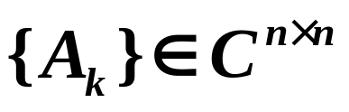
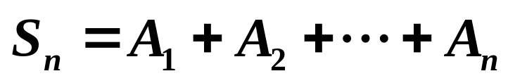
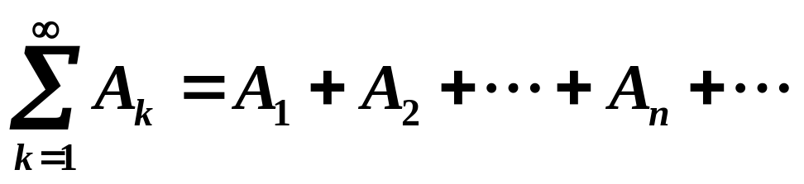

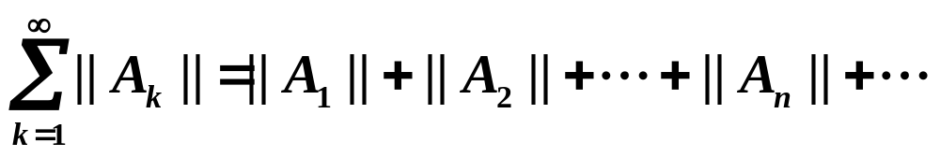
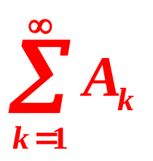
矩阵级数的收敛性与矩阵范数的选择是无关
§7.2
矩阵幂级数
7.2.1 矩阵级数的概念与性质
定义1
  设 是一个矩阵序列，若其部分和序列
  构成的矩阵序列收敛，则称矩阵级数收敛，即
不收敛的矩阵
级数称之为发散的
  若对某矩阵范数 ，正项级数收敛，即
  则称矩阵级数 绝对收敛。

Slide 6
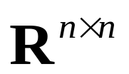
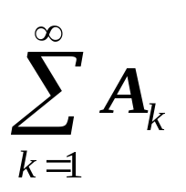

§7.2
矩阵幂级数
7.2.1 矩阵级数的概念与性质
定义1
  设 (或 )是一个矩阵序列，则称其无穷和
  为矩阵级数，常简记为
  对于任意正整数 ，定义矩阵级数的前 项部分和为

Slide 7
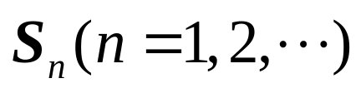
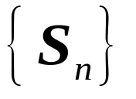
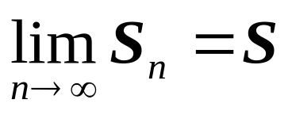
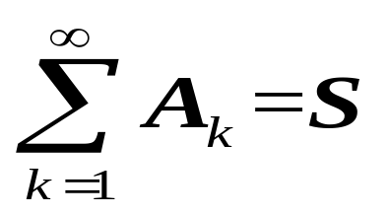
则若由 构成的矩阵序列 收敛，
且有 ，则称矩阵级数 收敛，
且有 。
若矩阵序列 发散，称矩阵级数 发散。

Slide 8
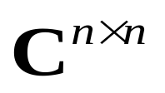
定义2
  设 为 (或 )中的矩阵级数
  若对某矩阵范数 ，正项级数收敛，即
收敛，则称 绝对收敛。
根据范数的等价性定理可知，这里的矩阵范数 是任意的。

Slide 9
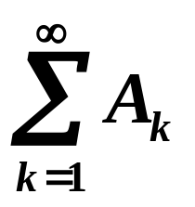
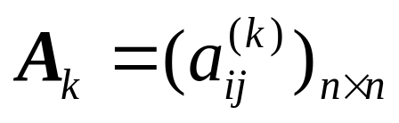
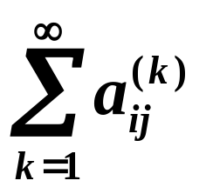
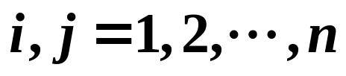
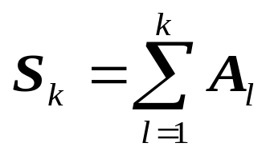
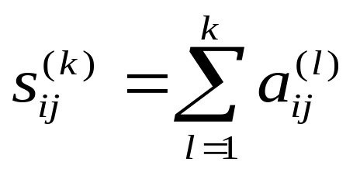
定理1.
  ,( )
  收敛的充分必要条件是
  收敛，
  证明 必要性:
  设 收敛，即其部分和序列 收敛。
  根据矩阵序列收敛的充要条件可知，各分量序列
  收敛，即级数 收敛。

Slide 10
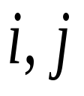
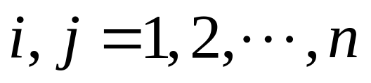
  证明 充分性:
设对任意的 ， 收敛，即数列
收敛，其中 。
由矩阵序列收敛的充要条件可知部分和序列
收敛
即
收敛

Slide 11
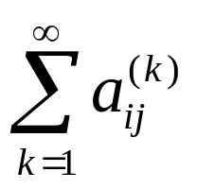

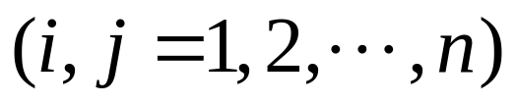
注：定理给出了矩阵级数收敛的另一种定义。
即设 是 (或 )空间中的矩阵级数，
则若 个数项级数
都 收敛
则称矩阵级数 收敛。

Slide 12
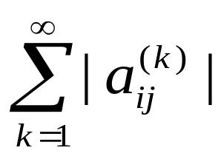
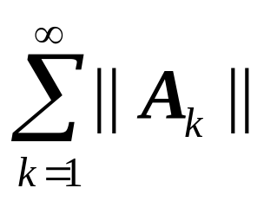
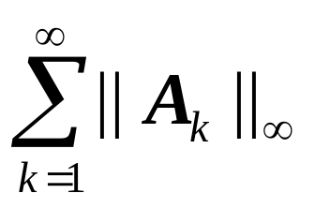
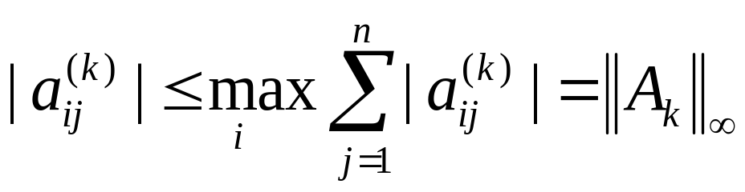
定理2.
矩阵级数 绝对收敛的充分必要条件是对任意的 ，正项数项级数 收敛，其中
  证明 必要性:
  设 绝对收敛，即 收敛，
  由矩阵范数的等价性知 收敛，而
由正项级数的比较判别法及定理1，
即得 收敛。

Slide 13
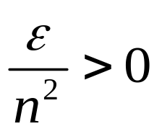

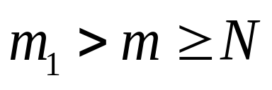
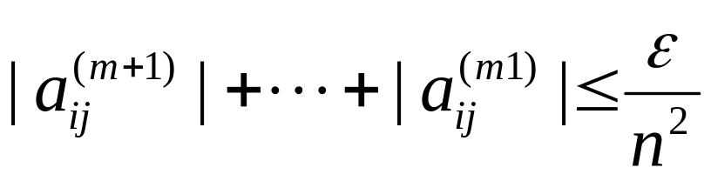
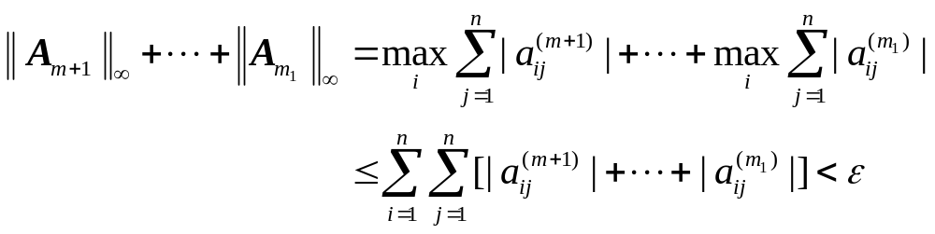
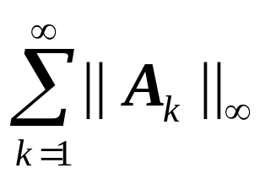
  证明 充分性:
设对任意的 ， 收敛，则对任意的 ，
存在 ，使得当 时，有
故：
因此 收敛，所以 绝对收敛。
推论 若矩阵级数 绝对收敛，则 收敛。

Slide 14
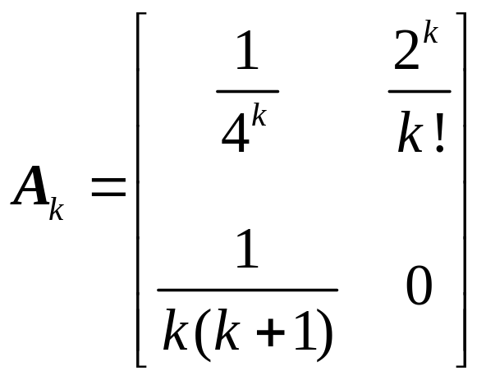
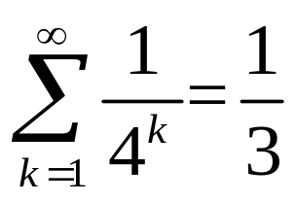
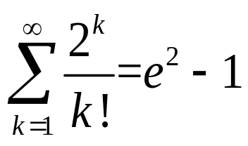
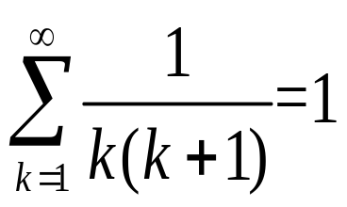

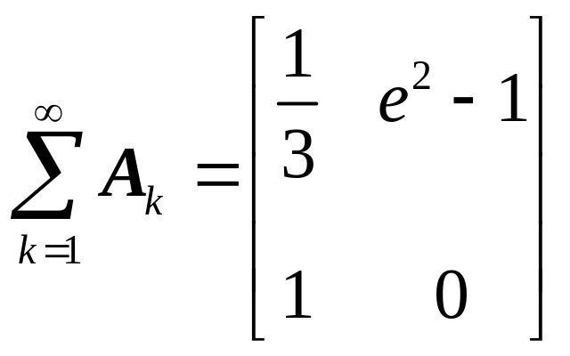
例1：设 ， 判断矩阵级数 的敛散性。
解 ：因为数项级数 ， ， ，
故有矩阵级数 为收敛的，
且有

Slide 15
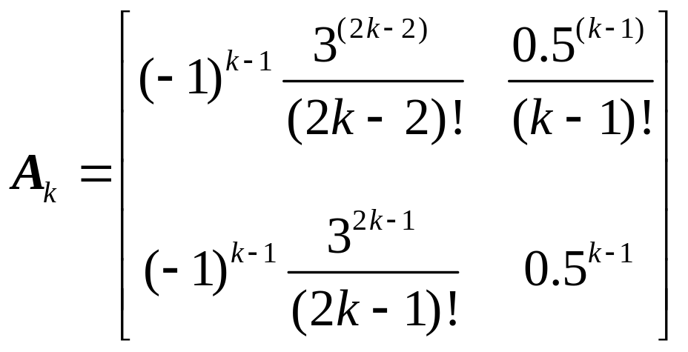
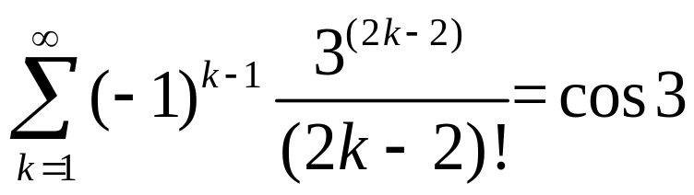
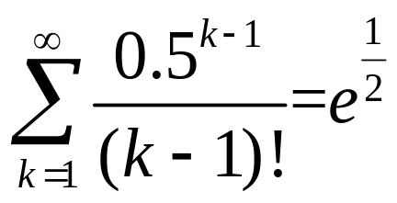
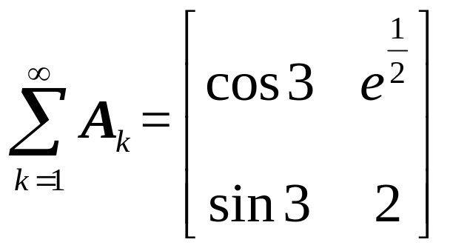
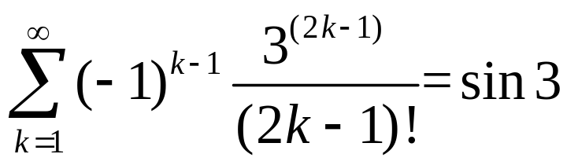
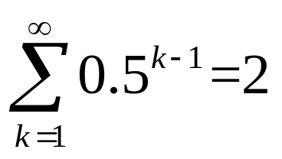
例2：设
判断矩阵级数 的敛散性。
解 ：因为 每个位置所确定的矩阵级数都绝对收敛，
则有矩阵级数 绝对收敛，且
且有

Slide 16
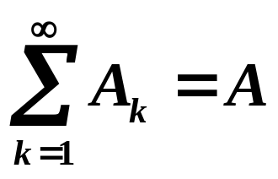
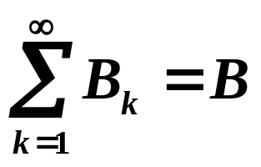
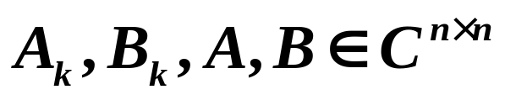
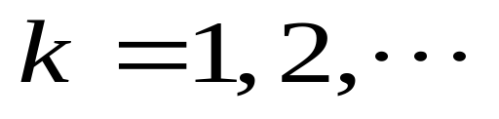
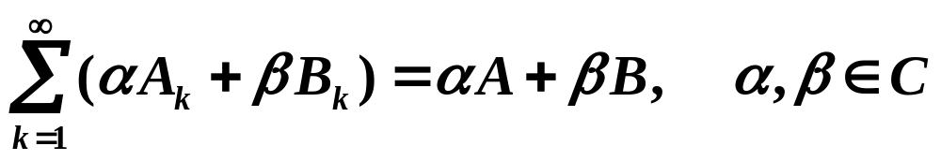

(
)
  收敛矩阵级数的性质
1）收敛矩阵级数的和唯一。
2）若 ， ，其中
则

Slide 17
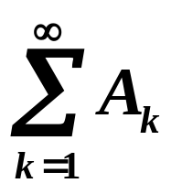
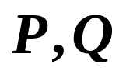
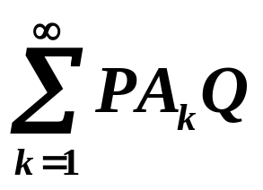




3）若 非奇异， 收敛(或绝对收敛)，则
收敛(或绝对收敛)，且
定理3： 设 ， ，其中
( )则这两个矩阵级数的积
也绝对收敛，且其和为AB。

Slide 18


证明 由绝对收敛的定义知级数 和 收敛，
故级数
收敛，又由于
由比较判别法知
绝对收敛。

Slide 19






记
，
，
则
于是由
和
知

Slide 20



7.2.2 矩阵幂级数
定义3：设 ， 称形如：
的矩阵级数为方阵A的幂级数。

Slide 21










定理4：设幂级数 的收敛半径为 为 阶方阵
若 ，则矩阵幂级数 绝对收敛；
若 ，则 发散。 （且变量 ）
证明： 设 的Jordan标准形为
其中

Slide 22


则存在可逆矩阵 P，使得
于是
我们Jordan把 子块 分解成两项

Slide 23



其中：
这个矩阵有一个很好的性质，即 的幂次每增加1次，主对角线上方这排1就向右上方平移一次，
特别有：

Slide 24



于是由二项式定理有

Slide 25


所以

Slide 26

其中

Slide 27







当 时，幂级数
都是绝对收敛的，故矩阵幂级数 绝对收敛。
当 时，幂级数 发散，
所以 发散。

Slide 28



推论1 : 若矩阵A 的某一范数 在数项幂级数
的收敛域内，则矩阵幂级数
绝对收敛

Slide 29








例3: 证明对任意的 （或 ）
矩阵幂级数:
都绝对收敛，
从而收敛。
证明：由于 的数项级数
的收敛域为整个空间，即其收敛半径为 ，因此对任意的方阵 A必有 成立

Slide 30




由定理4可知矩阵幂级数
必然绝对收敛，从而收敛。
若一个矩阵级数 收敛，且收敛到矩阵A,
则称 A为矩阵级数 的和。
以后记例3中矩阵级数的和 为 ，即

Slide 31



同理可证对任意的方阵 A，矩阵幂级数
和
都绝对收敛，从而收敛。分别记两矩阵级数的和为sinA和cosA 。
通常称 为矩阵指数函数， sinA和cosA为矩阵三角函数。

Slide 32






若矩阵级数 收敛, 且收敛于矩阵S，
则称S为级数 的和,记为:
下面规定几个收敛的矩阵级数的和:

Slide 33







定理5：设 ，矩阵幂级数
绝对收敛的充分必要条件是 ，
且其和为：
证明： 必要性
由于所给矩阵幂级数绝对收敛，则
绝对收敛，故

Slide 34






由本章7.1节定理5可知， 。充分性。
因为幂级数 的收敛半径 ,则由本节定理4知，
当 时，矩阵幂级数 收敛。
因为 ，所以 非奇异，
并且 。

Slide 35








令
则:
即:
因此，原级数的和为

Slide 36






例4: 求矩阵幂级数 的和。
解答
设
由于
,故
由定理5知，所求幂级数收敛，且其和为 。
因此

Slide 37


Bye
Good

